Slide 1


二.络合平衡中的各种型体的分布
例：Cu²⁺与NH₃的络合反应平衡体系,设Cu²⁺的分析浓度为Cmol/L.
Cu²⁺ 的MBE:
[Cu²⁺ ] +[Cu(NH₃)²⁺]+[Cu(NH₃)₂²⁺]+[Cu(NH₃)₃²⁺]+[Cu(NH₃)₄²⁺]+[Cu(NH₃)₅²⁺] =C
[Cu(NH₃)²⁺] = β₁[Cu²⁺][NH₃]
[Cu(NH₃)₂²⁺] = β₂[Cu²⁺][NH₃]²
C = [Cu²⁺ ] + β₁[Cu²⁺][NH₃]+ β₂[Cu²⁺][NH₃]² +…β₅ [Cu²⁺][NH₃]⁵
= [Cu²⁺ ] (1+ β₁ [NH₃]+ β₂ [NH₃]² +…+ β₅[NH₃]⁵)

Slide 2
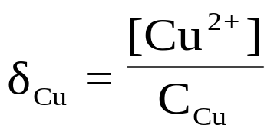
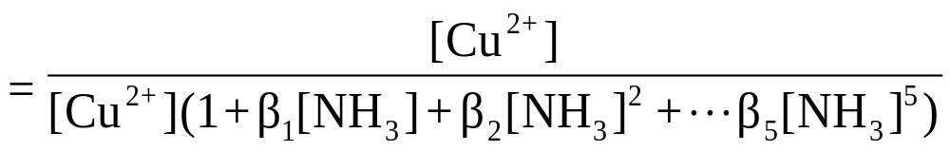
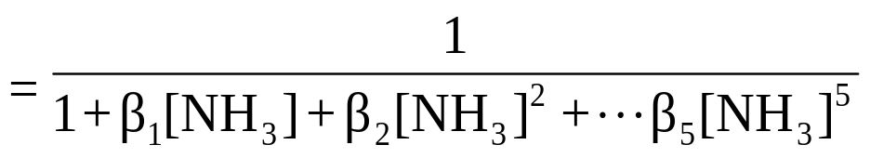
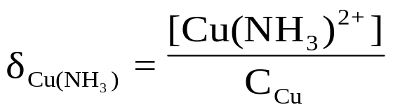
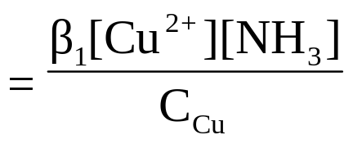
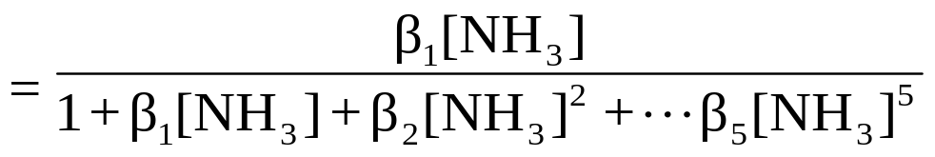

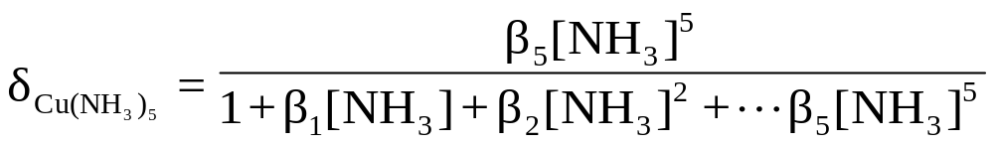
各型体的分布分数为：

Slide 3
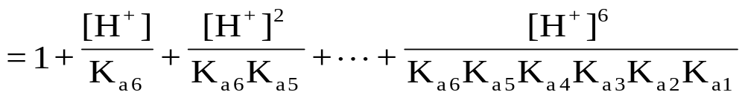
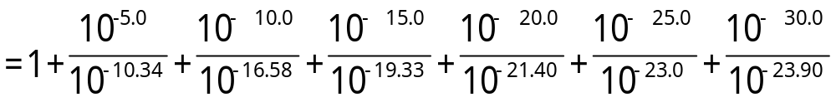
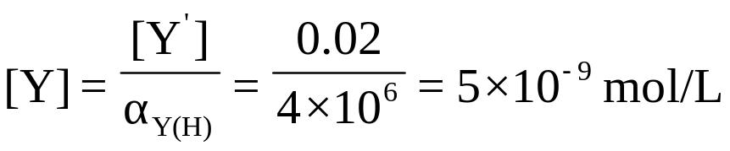
例：计算pH=5.0时EDTA的酸效应系数α_{Y(H)}，若溶液中EDTA各种存在形式的总浓度为0.02mol/L,问[Y]为多少？
已知: EDTA的 pk_{a1}…pk_{a6} 分别为 0.9,1.6,2.07,2.75,6.24,10.34
解：
α_{Y(H)}= 1+β₁^{H}[H⁺]+ β₂^{H}[H⁺]²+…+ β₆^{H}[H⁺]⁶
= 1+ 2×10⁵ + 4×10⁶ + 2×10⁴ + 25 + 1×10⁻² + 8×10⁻⁷
≈ 4×10⁶
lg α_{Y(H)} =6.6

Slide 4
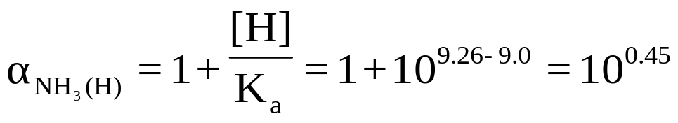
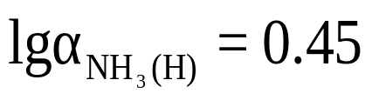
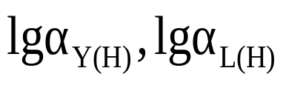
例：求pH=9.0 时 lg α_{NH3(H) 。}已知 pk_{b}=4.74
解：
也可分别查附表10，表11

Slide 5
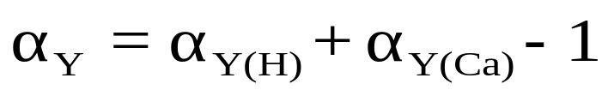


例：某溶液含有Pb²⁺和Ca²⁺ , 浓度均为0.01mol/L. 在pH=5.0时, 用EDTA标准溶液滴定Pb²⁺ .计算lgα_{Y}值。
解：
Pb²⁺ + Y
PbY
Ca²⁺
H⁺
CaY
HY,H₂Y,…
pH=5.0, 查表lgα_{Y(H)}=6.45
已知

Slide 6

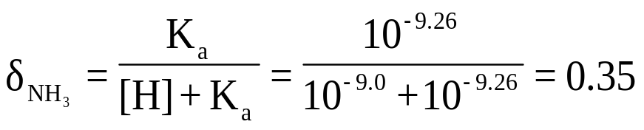

例: 计算pH=9.0, C_{NH3}=0.1mol/L时lgα_{Zn(NH3)}的值.
解：
H⁺
NH₄⁺
NH₃
Zn(NH₃), Zn(NH₃)₂ ,…
α_{Zn(NH3)} = 1+ β₁ [NH₃]+ β₂ [NH₃]² + β₃[NH₃]³ + β₄ [NH₃]⁴

Slide 7

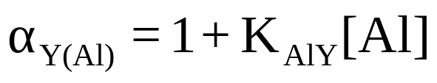
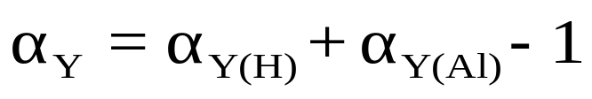
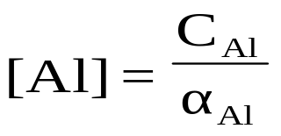
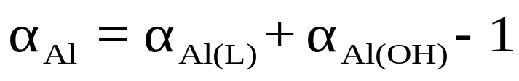
例：某溶液中含有Pb²⁺和Al³⁺两种离子，其浓度均为0.01mol/L，于pH=6.0时用EDTA标准溶液滴定Pb²⁺，加入乙酰丙酮过量至0.10mol/L以掩蔽Al³⁺（乙酰丙酮与Pb²⁺不络合）。求lgK´_{PbY}值为多大？已知Pb²⁺在此酸度下不水解.
HY,H₂Y,…
解：
H⁺
Al
OH⁻
AlOH,Al(OH)₂, …
AlY
L
AlL,AlL₂,AlL₃
H⁺
HL
∴lgK´_{PbY} = lgK_{PbY} – lgα_{Y}
pH=6.0, 查表 lgα_{Y(H)}=4.65

Slide 8
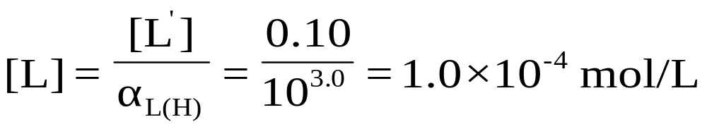
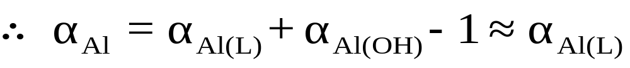
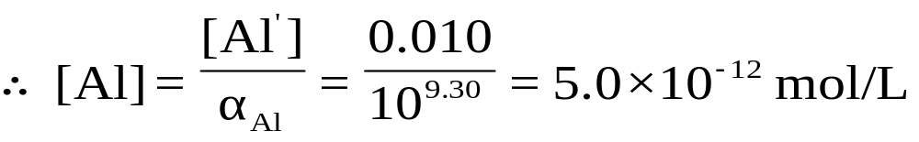
pH=6.0, 查表 lgα_{L(H)}=3.0
pH=6.0, 查表 lgα_{Al(OH)}=1.3
∴lgK´_{PbY} = lgK_{PbY} – lgα_{Y}=18.04–5.16=12.88

Slide 9
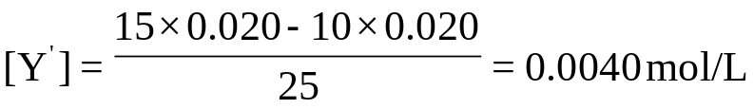
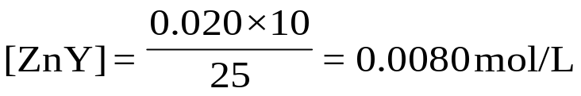

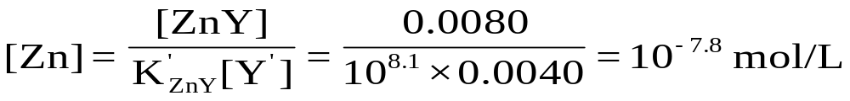
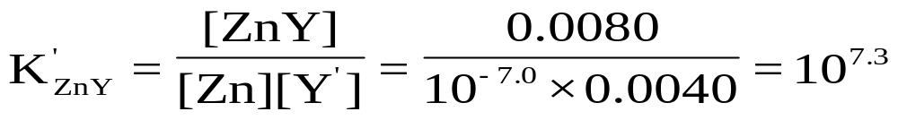


例：
15mL 0.020mol/L EDTA与10mL 0.020mol/LZn²⁺溶液相混合，若pH为4.0，计算[Zn²⁺]。若欲控制[Zn²⁺]为10⁻⁷mol/L，问溶液pH应控制在多大？
已知：lgK_{ZnY}=16.5， pH=4.0时 lgα_{Y(H)}=8.44
解：
（1） EDTA过量，所以混合后
（2）欲控制[Zn²⁺]为10⁻⁷mol/L

Slide 10


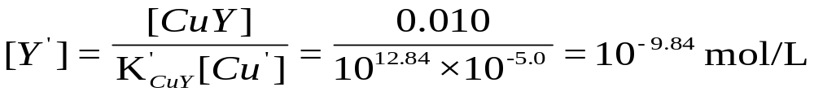


例：用0.020mol/L EDTA滴定pH=10.0含有0.020mol/L游离氨体系中的Cu²⁺（不考虑Cu(NH₃)₄²⁺释放的NH₃）,计算滴定至化学计
量点及计量点前后0.1%时的pCu′和pCu值以及pY′和pY值.
解：
lgα_{Y(H)}=0.45
pH=10.0时 lgα_{Cu(OH)}=1.7
计量点前0.1%

Slide 11
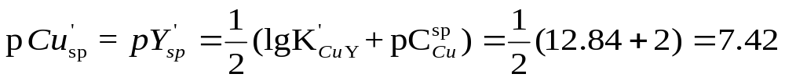


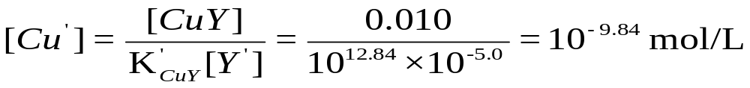




计量点时
计量点后0.1%

Slide 12
补充题
1、在pH=5.5时，用0.020mol/L EDTA滴定浓度均为
0.020mol/LPb²⁺,Al³⁺溶液中的Pb²⁺ ，若加入NH₄F掩蔽
Al³⁺，并使终点时游离F⁻的浓度为0.01mol/L.计算化
学计量点时的[Pb²⁺]_{sp}及EDTA铝络合物的浓度[AlY]_{sp}.
2、在含有C₂O₄²⁻的pH=9.0的氨性缓冲液中，C_{C2O4}=0.3 mol/L,C_{NH3}=0.2mol/L.用0.020mol/LEDTA滴定同浓度的
Cu²⁺溶液，计算计量点及计量点前后0.1%时的pCu′和pCu
以及pY′和pY值.

Slide 13

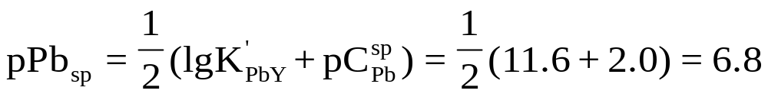
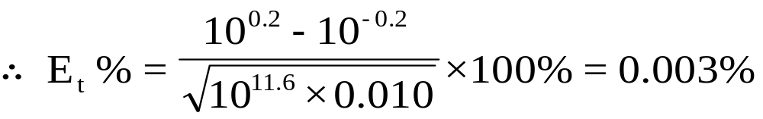
例：用0.020mol/L EDTA滴定0.020mol/L Pb²⁺.若pH=5.0,终点
时pPb_{ep}=7.0，问终点误差为多少？
已知：lgK_{PbY}=18.0
解：
pH=5.0时 查表 lgα_{Y(H)}=6.45
此时Pb²⁺不水解

Slide 14

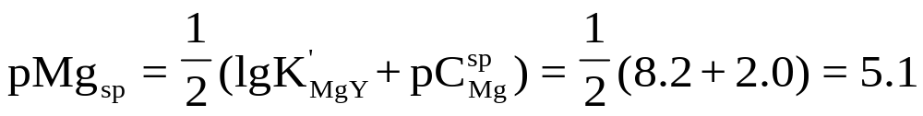

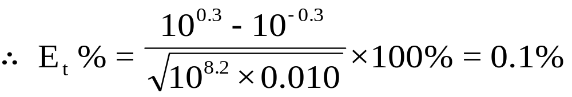
例：在pH=10.0的氨性溶液中,以2.0×10⁻²mol/L EDTA标准溶液滴
定同浓度的Mg²⁺溶液，用EBT为指示剂，能否达到 Et≤0.1%的
准确度？
已知：lgK_{MgY}=8.7， lgK_{MgIn}=7.0
思考：若滴定同浓度的Ca²⁺溶液，情况如何？
解：
Mg²⁺无副反应
pH=10.0时 lgα_{Y(H)}=0.45
pH=10.0时 lgα_{In(H)}=1.6
基本能达到 Et≤0.1%的准确度要求。

Slide 15



例：在pH=10.0的氨性溶液中,[NH₃]=0.20mol/L,以EBT为指示剂,
用2.00×10⁻²mol/L EDTA标准溶液滴定同浓度的Zn²⁺溶液,求终
点误差？
解：
Zn²⁺、Y均有副反应
pH=10.0时 lgα_{Y(H)}=0.45 ，lgα_{Zn(OH)}=2.4
NH₃
OH
H
NH₃
OH
H
终点时
[NH₃]=0.10mol/L

Slide 16
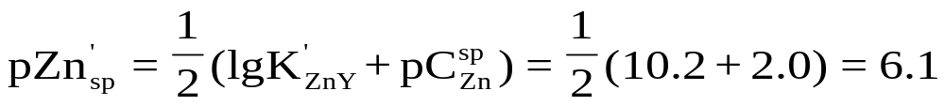
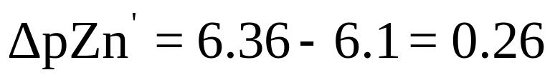
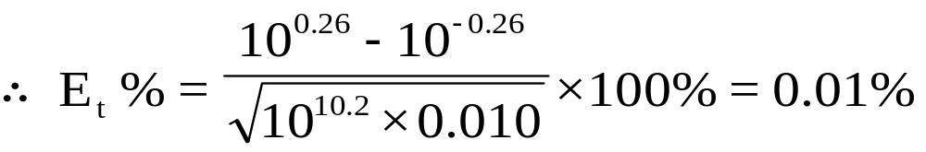

Slide 17
例: 为什么用EDTA溶液滴定Ca²⁺时,必须在pH=10.0而不能在pH=5.0的溶液中进行,但滴定Zn²⁺时,则可以在pH=5.0时进行?
已知:
pH=10.0 lgα_{Y(H)}=0.45 lgα_{Zn(OH)}=2.4
pH=5.0 lgα_{Y(H)}=6.45
lgK_{ZnY}=16.5 lgK_{CaY}=10.7
解：
pH=5.0
lgK´_{ZnY}=16.5-6.45=10.05>8
lgK´_{CaY}=10.7-6.45=4.25<8
pH=10.0
lgK´_{ZnY}=16.5-0.45-2.4=13.65>8
lgK´_{CaY}=10.7-0.45=10.25>8

Slide 18

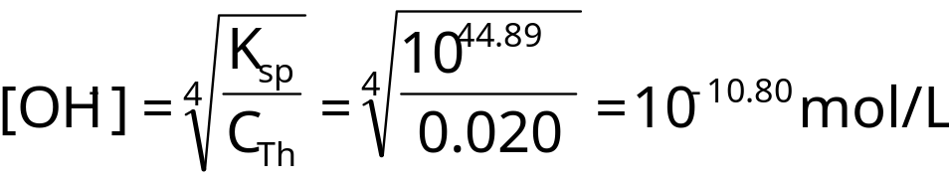
例：溶液中含有0.020mol/L的Th(Ⅳ)、La³⁺, 用0.020mol/L的EDTA滴定，计算：
（1）滴定Th(Ⅳ)的合适酸度范围；
（2）以二甲酚橙为指示剂滴定Th(Ⅳ)的最佳pH值；
（3）以二甲酚橙为指示剂在pH=5.5继续滴定La³⁺, 终点误差多大？
已知：lgK_{LaY}=15.5, lgK_{ThY}=23.2
解：
可以通过控制酸度选择滴定Th(Ⅳ)
（1）滴定Th(Ⅳ)的合适酸度范围
最高酸度
对应的pH约为2.0
最低酸度
pH=3.2
由p217题意知， La³⁺与XO在pH为1.0 ∼2.5时不显色，则 pH>2.5可能显色而影响Th(Ⅳ)的滴定，所以滴定Th(Ⅳ)的合适酸度范围为2.0 ∼2.5。

Slide 19
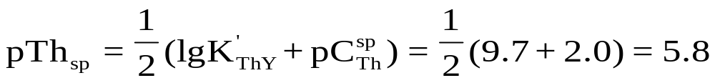
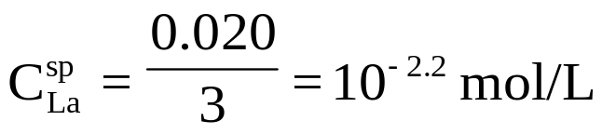
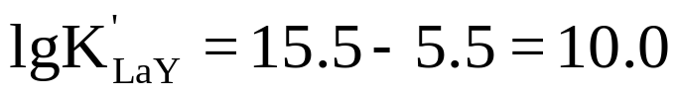
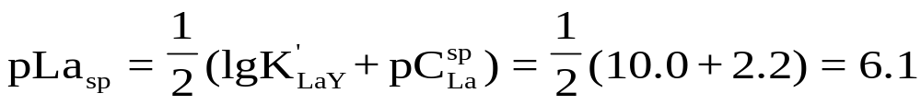

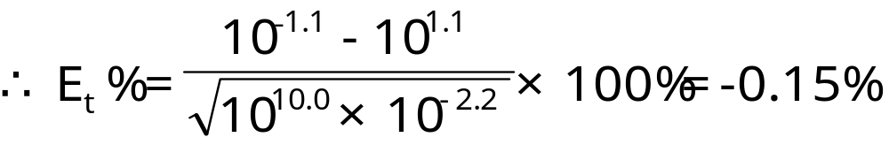
（2）以二甲酚橙为指示剂滴定Th(Ⅳ)的最佳pH值
pH=2.5时pTh_{sp}与pTh_{t}最接近，故最佳pH为2.5
（3）以二甲酚橙为指示剂在pH=5.5继续滴定La³⁺的终点误差
pH=5.5时 lgα_{Y(H)}=5.5

Slide 20
（2）已知二甲酚橙与Cd²⁺、Hg²⁺都显色，在pH=6.0时 lgK′_{CdIn}=5.5, lgK′_{HgIn}=9.0，能否用二甲酚橙作Cd²⁺的
指示剂，终点误差多大？
例：浓度均为0.020mol/L的Cd²⁺、Hg²⁺混合溶液，用等浓度的
EDTA滴定其中的Cd²⁺，已知：lgK_{CdY}=16.46,
lgK_{HgY}=21.7。问：
（1）用KI掩蔽其中的Hg²⁺，使终点时I⁻的游离浓度为
0.01mol/L，能否完全掩蔽Hg²⁺，而准确滴定Cd²⁺，合适
的酸度范围多大？

Slide 21
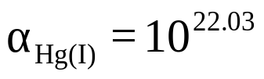
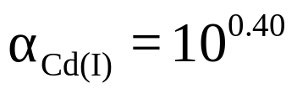
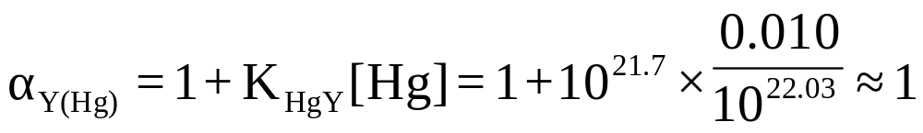
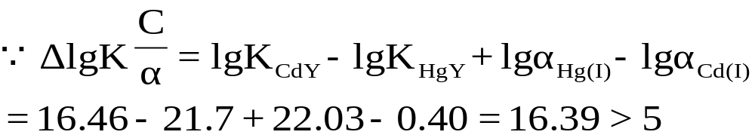
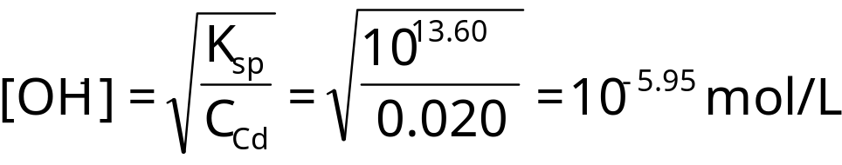
解：
所以应加入掩蔽剂以掩蔽Hg²⁺，而选择滴定Cd²⁺
（1）
经计算
能完全掩蔽Hg²⁺
Hg²⁺已完全掩蔽，可以准确滴定Cd²⁺，合适的酸度范围可按单独滴定Cd²⁺考虑
最高酸度
lgα_{Y(H)} = lgK_{MY} – 7 = 16.46 – 7 = 9.46
对应的pH约为3.5
最低酸度
pH=8.05

Slide 22
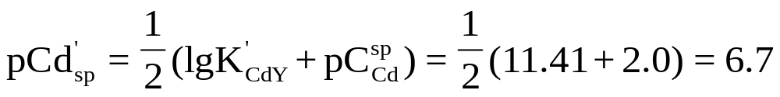
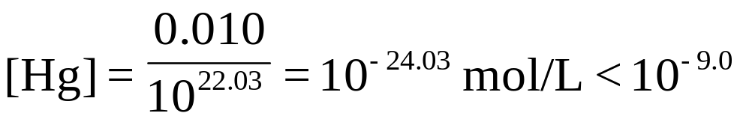

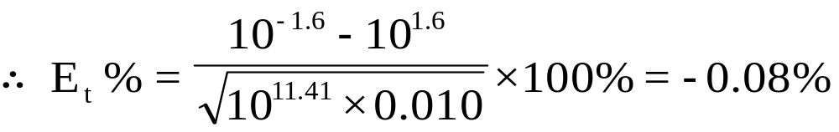
（2）
pH=6.0时 lgα_{Y(H)}=4.65
所以α_{Y}=α_{Y(H)}
此时
Hg²⁺达不到与XO显色浓度，不会影响Cd²⁺的滴定

